Slide 1
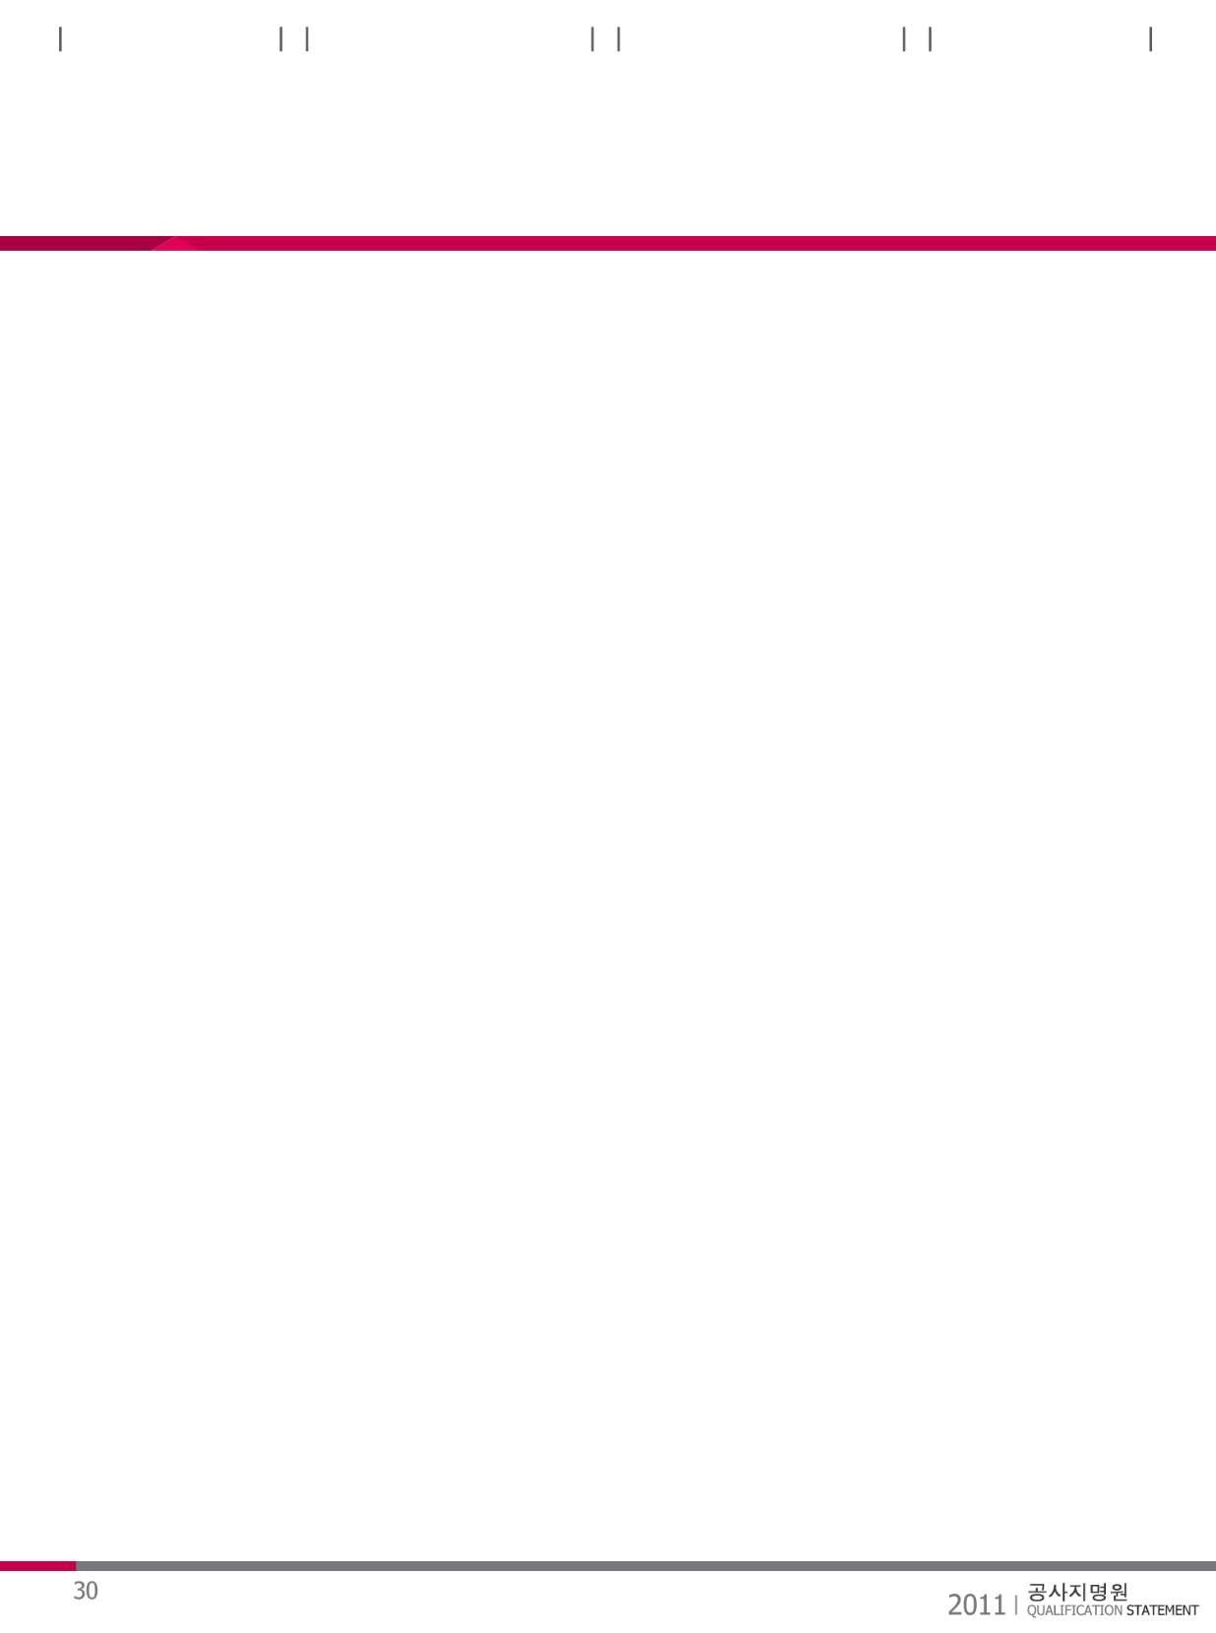

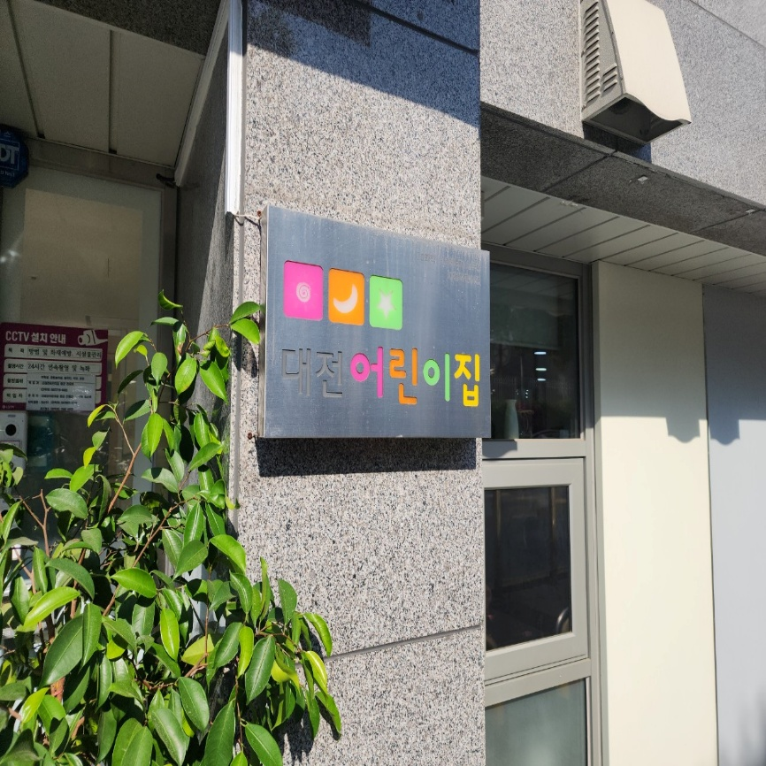
시스템에어컨 전열교환기 필터교체 및 디퓨져 청소
현 장 : 기술연구원 LG사택 어린이집
세척일자 : 2025년 04월 26일, 05 17일
실내기 세척 작업을 완료하였기에 다음과 같이 작업 진행 및 완료 사진자료집을 제출합니다.

Slide 2
시스템에어컨 전열교환기 필터교체 및 디퓨져 청소
■ 사택 어린이집 전열교환기 필터 미세먼지 측정값
교실명 | 교체 전 |  |  | 교체 후 |  |  | 편차 |  | 비고
 | PM10 | PM2.5 | 측정시각 | PM10 | PM2.5 | 측정시각 | PM10 | PM2.5
달님반 | 16.0 ㎍/㎥ | 9.0 ㎍/㎥ | 9:30 | 15.0 ㎍/㎥ | 10.0 ㎍/㎥ | 11:30 | -1.0 ㎍/㎥ | 1.0 ㎍/㎥
별님반 | 10.0 ㎍/㎥ | 7.0 ㎍/㎥ | 9:30 | 9.0 ㎍/㎥ | 6.0 ㎍/㎥ | 11:30 | -1.0 ㎍/㎥ | -1.0 ㎍/㎥
해님반 | 18.0 ㎍/㎥ | 13.0 ㎍/㎥ | 9:30 | 15.0 ㎍/㎥ | 10.0 ㎍/㎥ | 11:30 | -3.0 ㎍/㎥ | -3.0 ㎍/㎥
창의교실 | 14.0 ㎍/㎥ | 7.0 ㎍/㎥ | 9:30 | 13.0 ㎍/㎥ | 5.0 ㎍/㎥ | 11:30 | -1.0 ㎍/㎥ | -2.0 ㎍/㎥
유희교실 | 16.0 ㎍/㎥ | 10.0 ㎍/㎥ | 9:30 | 14.0 ㎍/㎥ | 10.0 ㎍/㎥ | 11:30 | -2.0 ㎍/㎥ | .0 ㎍/㎥
식당 | 13.0 ㎍/㎥ | 10.0 ㎍/㎥ | 9:30 | 7.0 ㎍/㎥ | 6.0 ㎍/㎥ | 11:30 | -6.0 ㎍/㎥ | -4.0 ㎍/㎥
무지개반 | 8.0 ㎍/㎥ | 3.0 ㎍/㎥ | 9:30 | 6.0 ㎍/㎥ | 2.0 ㎍/㎥ | 11:30 | -2.0 ㎍/㎥ | -1.0 ㎍/㎥
은하수반 | 12.0 ㎍/㎥ | 11.0 ㎍/㎥ | 9:30 | 7.0 ㎍/㎥ | 6.0 ㎍/㎥ | 11:30 | -5.0 ㎍/㎥ | -5.0 ㎍/㎥
교사실 | 18.0 ㎍/㎥ | 9.0 ㎍/㎥ | 9:30 | 18.0 ㎍/㎥ | 9.0 ㎍/㎥ | 11:30 | .0 ㎍/㎥ | .0 ㎍/㎥
원장실 | 12.0 ㎍/㎥ | 8.0 ㎍/㎥ | 9:30 | 11.0 ㎍/㎥ | 9.0 ㎍/㎥ | 11:30 | -1.0 ㎍/㎥ | 1.0 ㎍/㎥
평균 | 13.7 ㎍/㎥ | 8.7 ㎍/㎥ | 9:30 | 11.5 ㎍/㎥ | 7.3 ㎍/㎥ | 11:30 | -2.2 ㎍/㎥ | -1.4 ㎍/㎥
1) 측정장비 : HUMA / 측정 조건 대전지역 실외 PM10 기준 41 PM2.5기준 12 기준으로 측정함
2) 측정일자 / 측정인원 : `25.05.17 / 권용주 프로
3) 측정 시 주변환경이나 조건에 따라 측정값이 다소 상이할 수 있고 본 측정기는 간이 측정기이므로 단순 참고용으로만 사용하시기 바랍니다.

Slide 3

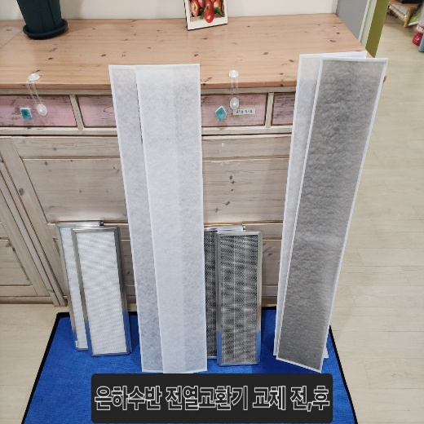
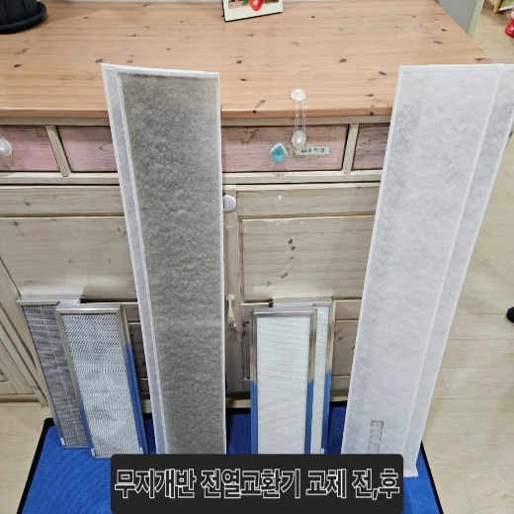
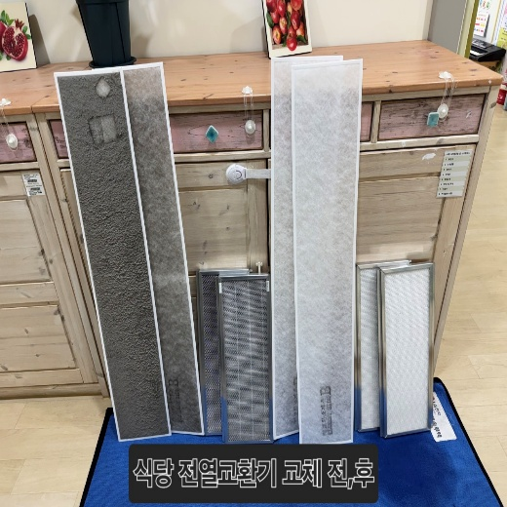
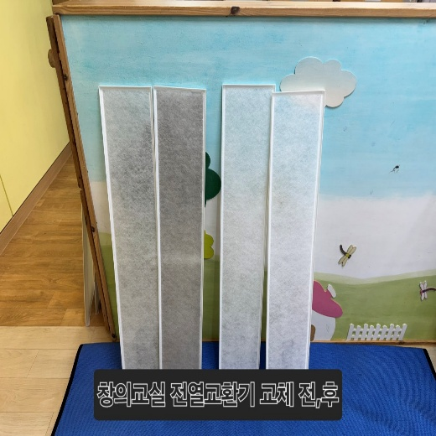
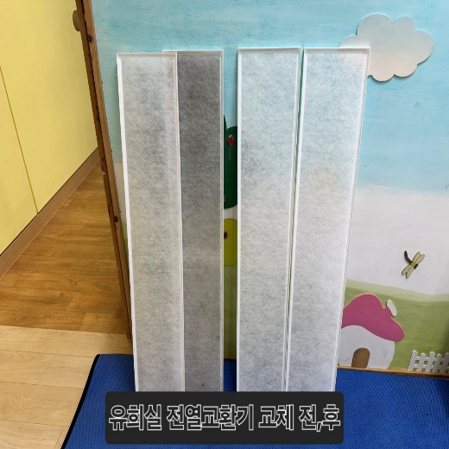
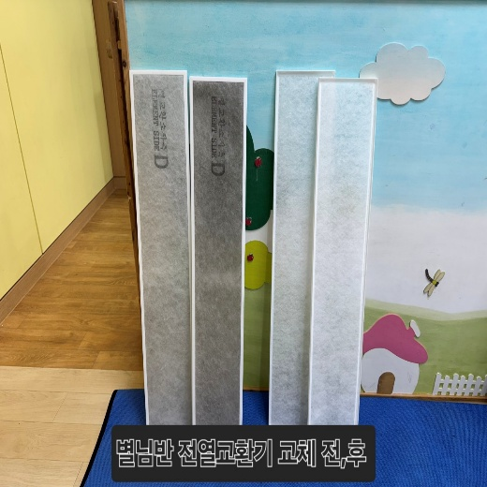
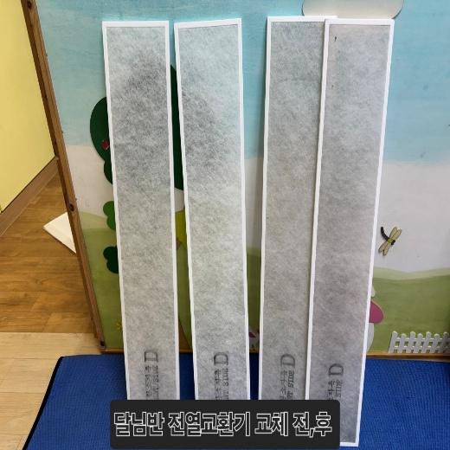
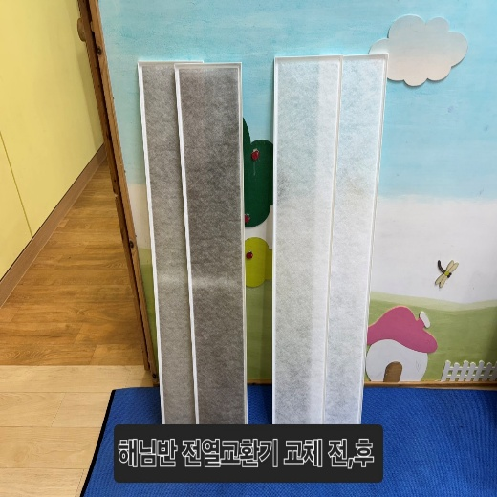
기술연구원 LG사택 어린이집 (전열교환기) 필터 교체

Slide 4
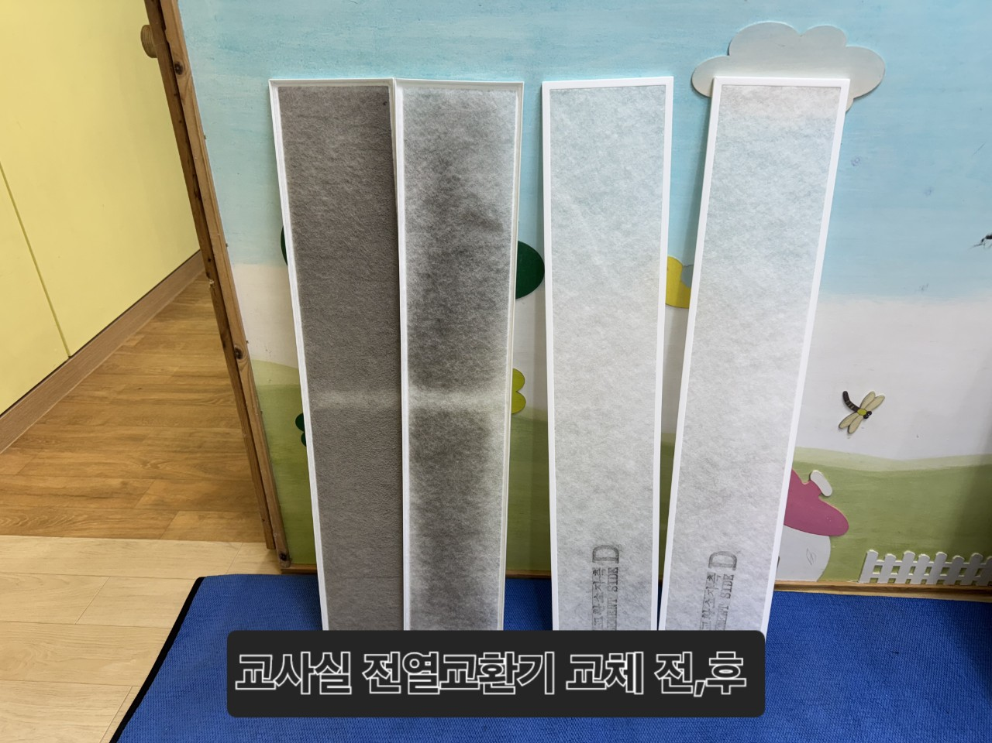
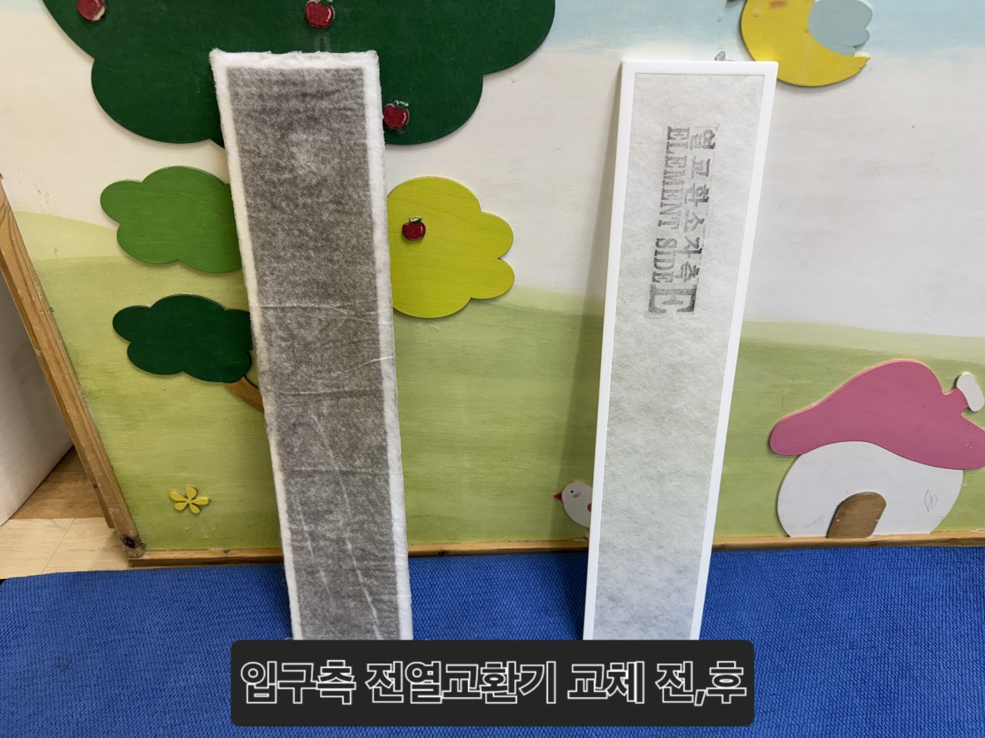
기술연구원 LG사택 어린이집 (전열교환기) 필터 교체

Slide 5
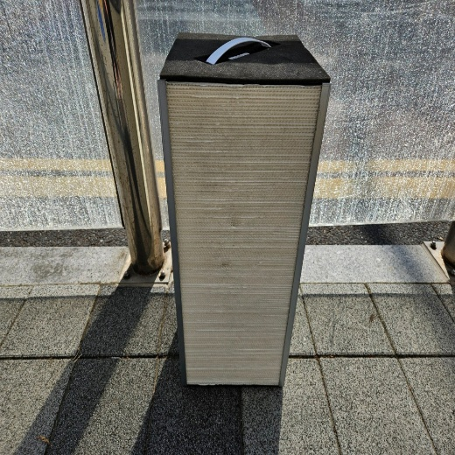
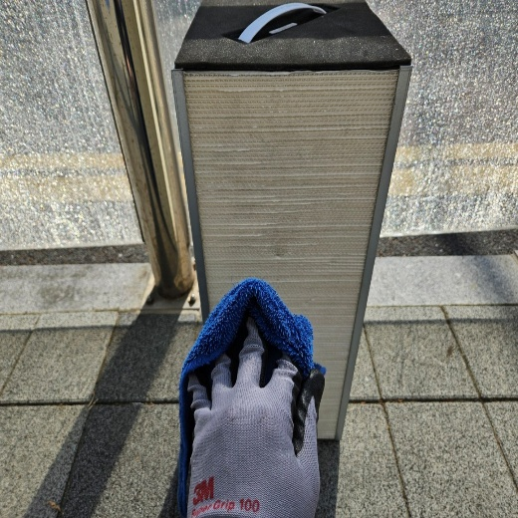
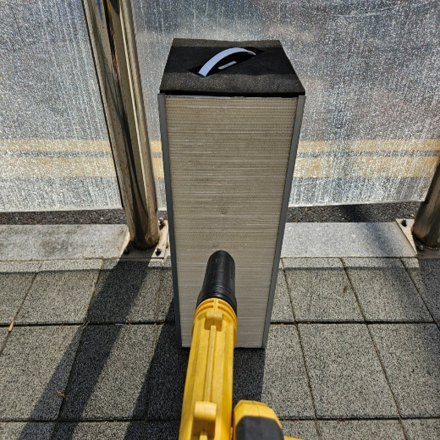
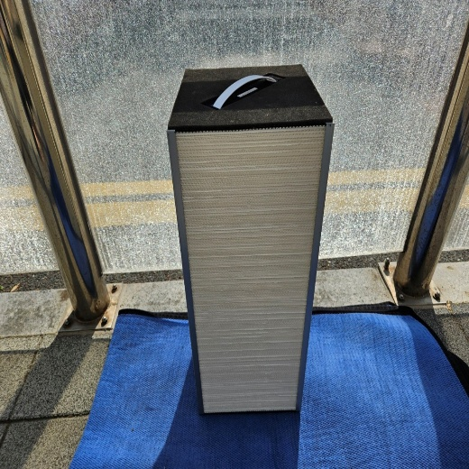
기술연구원 LG사택 어린이집 (소자) 세척
세척 전
세척 중
에어 세척
세척 후
Notes:
Thank you.

Slide 6
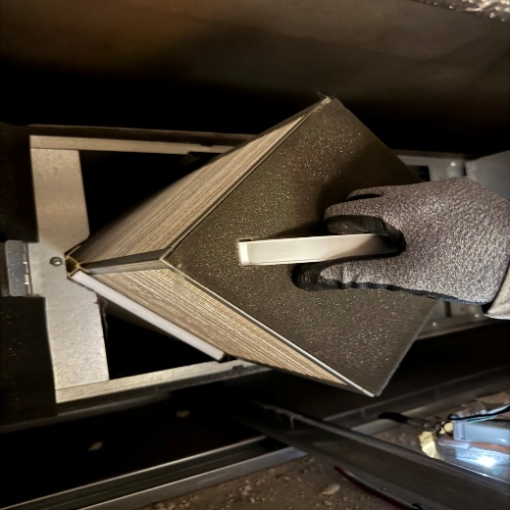
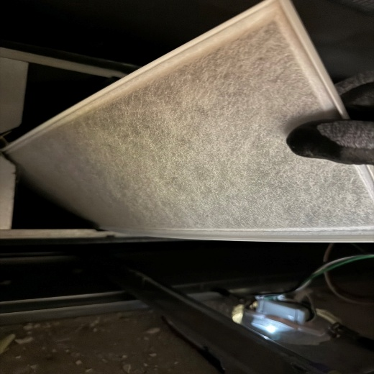
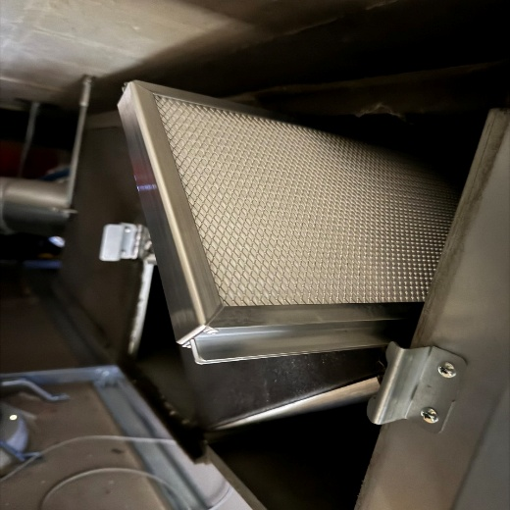
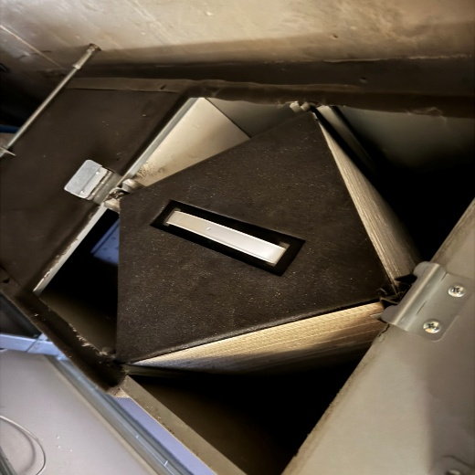
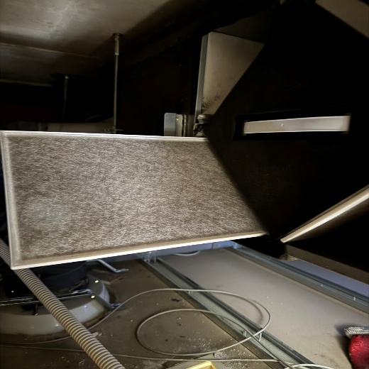
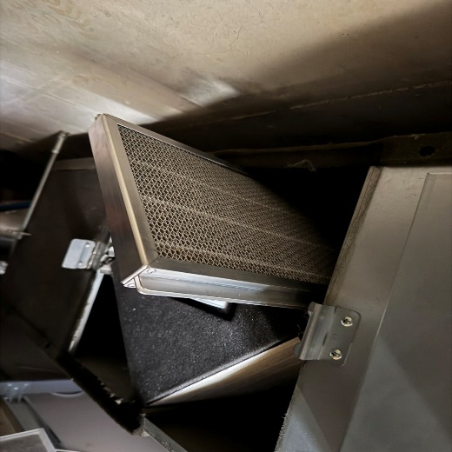
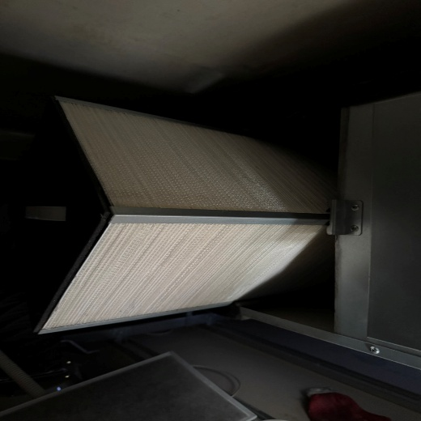
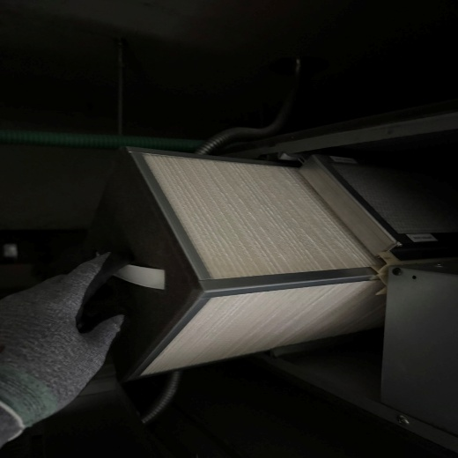
기술연구원 LG사택 어린이집 작업 사진

Slide 7
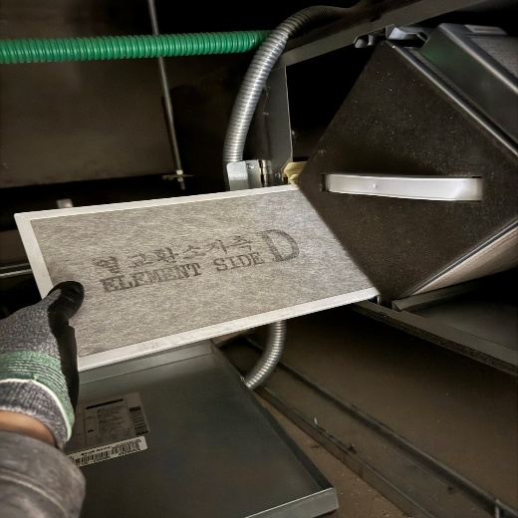
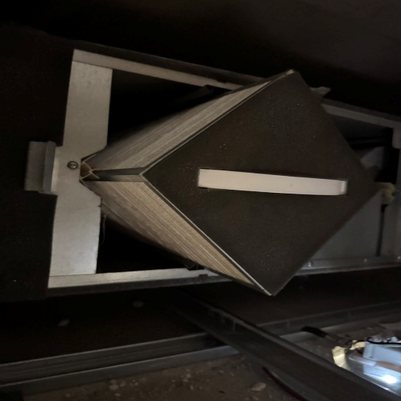
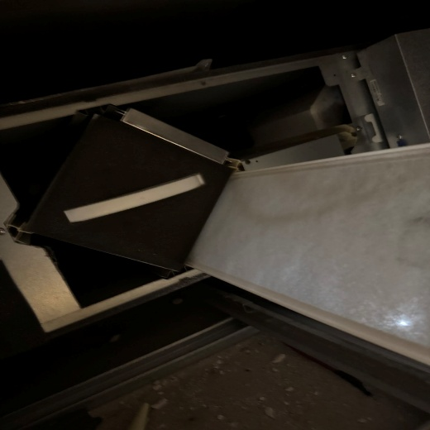
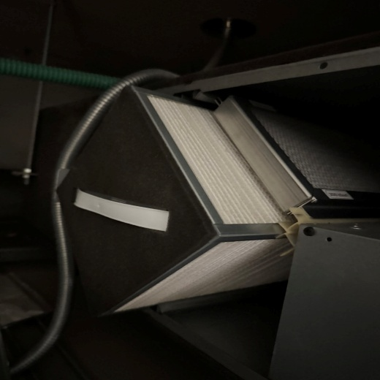
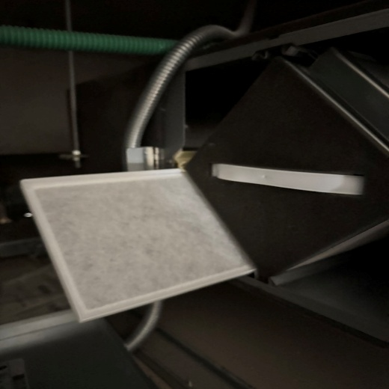
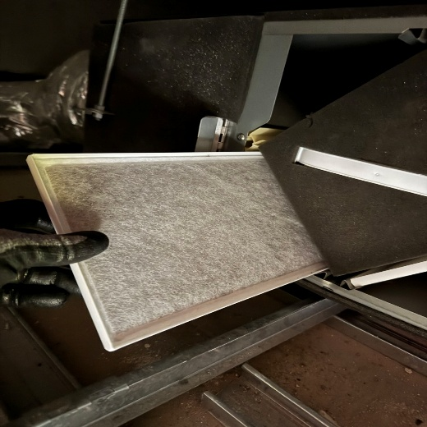
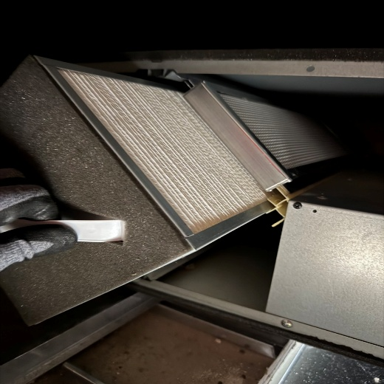
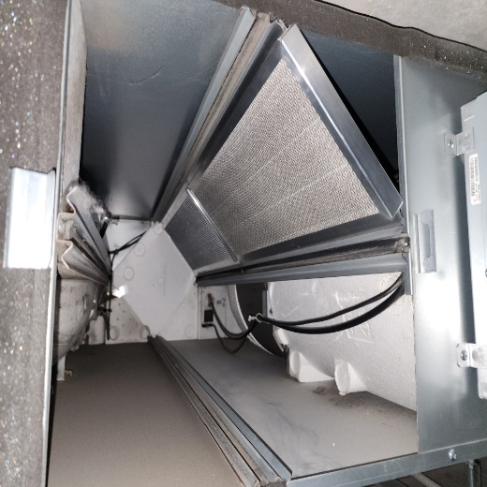
기술연구원 LG사택 어린이집 작업 사진

Slide 8
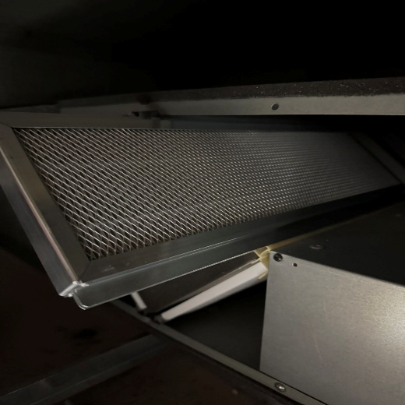
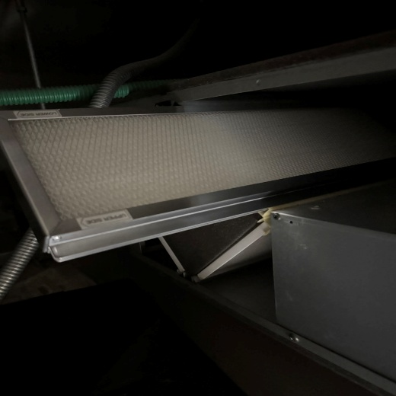
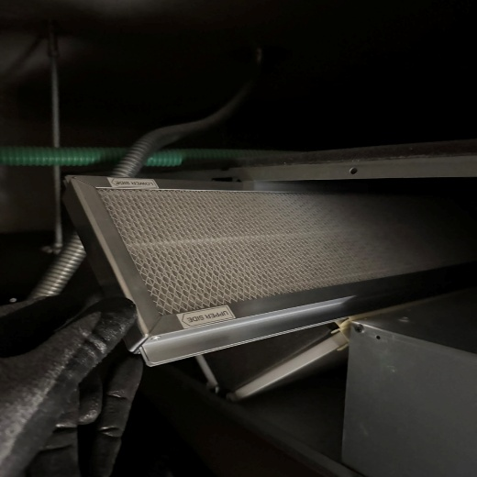
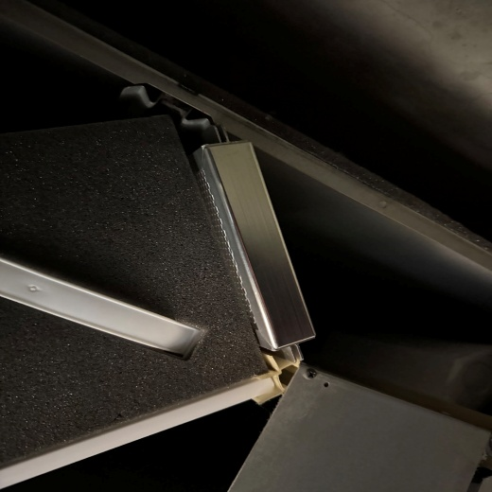
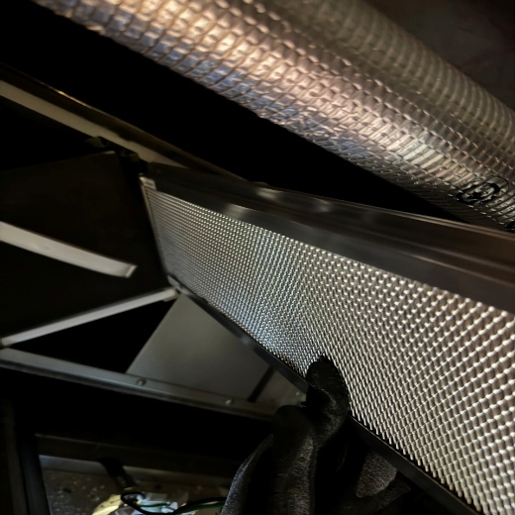
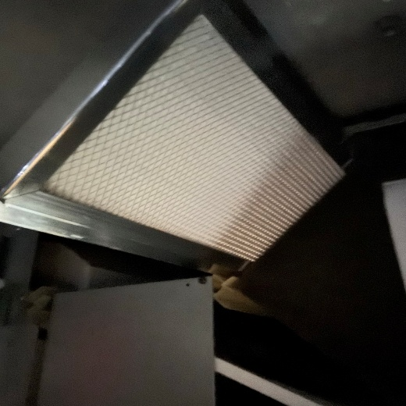
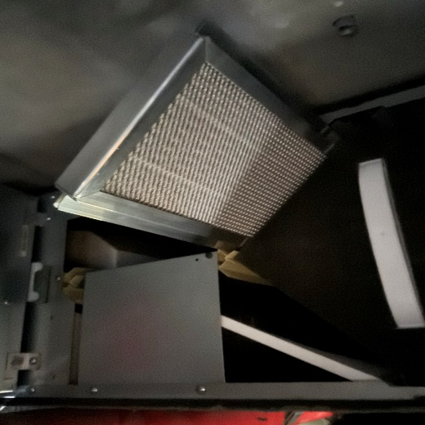
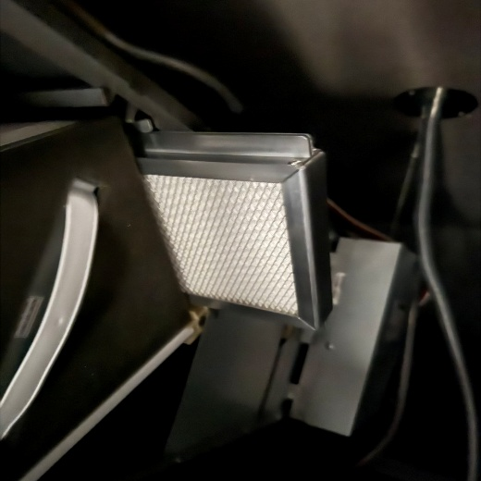
기술연구원 LG사택 어린이집 작업 사진

Slide 9
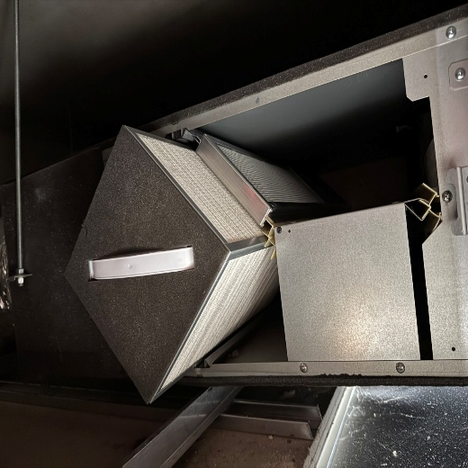
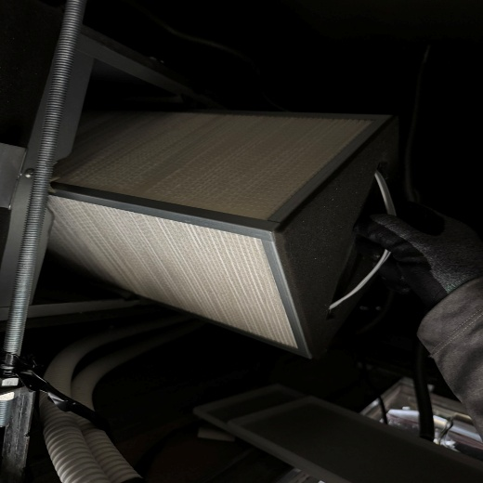
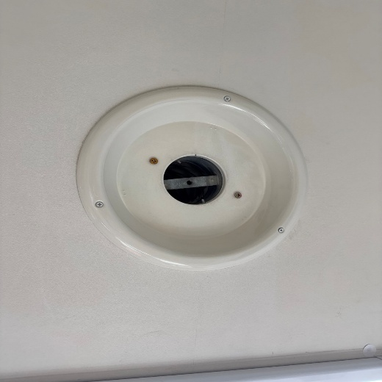
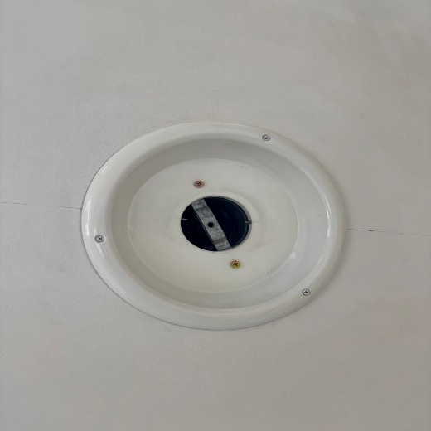
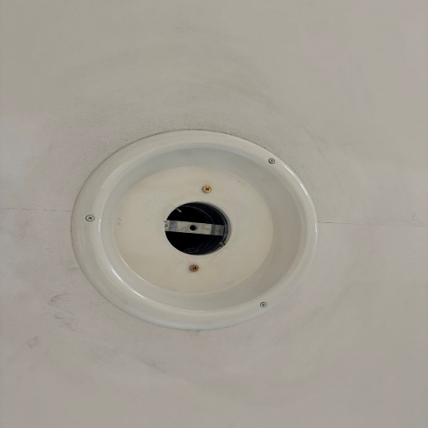
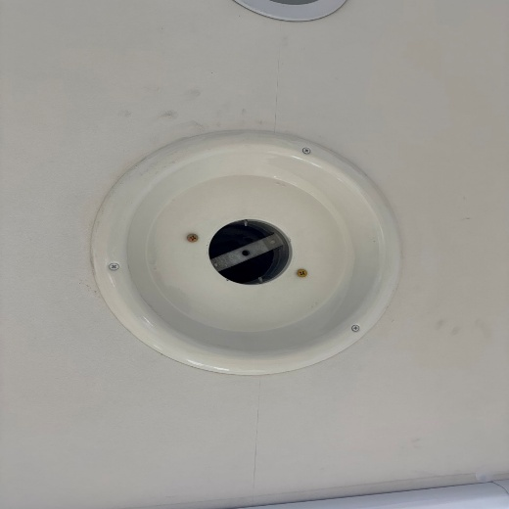
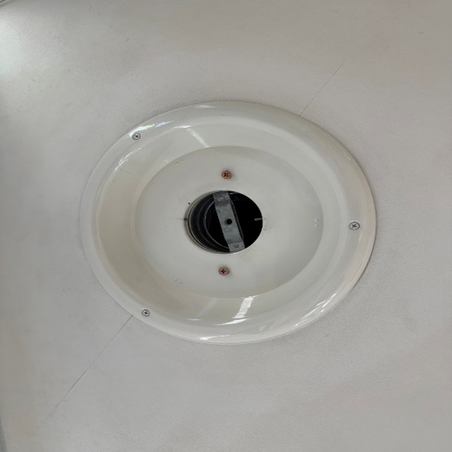
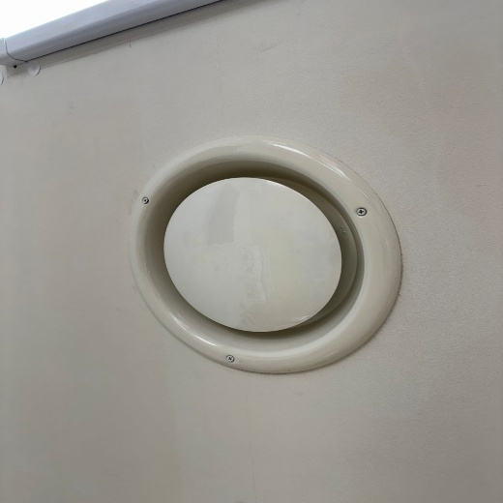
기술연구원 LG사택 어린이집 작업 사진

Slide 10
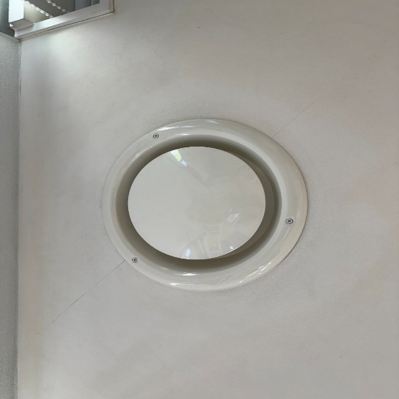
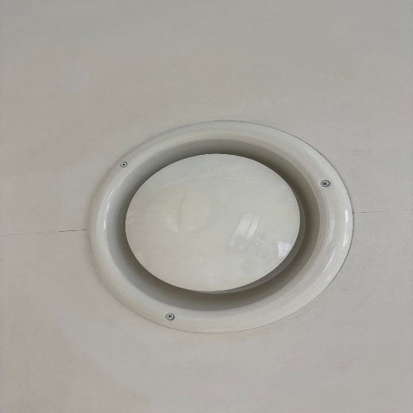






기술연구원 LG사택 어린이집 작업 사진

Slide 11




기술연구원 LG사택 어린이집 (디퓨저) 세척
세척 전
약품 투여
고압 세척
세척 후
Notes:
Thank you.

Slide 12






전열교환기 작업 전 후 미세먼지 측정 값
작업실명
작업 전
작업 후
Notes:
Thank you.

Slide 13






전열교환기 작업 전 후 미세먼지 측정 값
작업실명
작업 전
작업 후
Notes:
Thank you.

Slide 14






전열교환기 작업 전 후 미세먼지 측정 값
작업실명
작업 전
작업 후
Notes:
Thank you.

Slide 15





전열교환기 작업 전 후 미세먼지 측정 값
작업실명
작업 전
작업 후
Notes:
Thank you.

Slide 16






전열교환기 작업 전 후 미세먼지 측정 값
작업실명
작업 전
작업 후
Notes:
Thank you.

